Slide 1
STEM、创客与项目学习
柳栋 上海市虹口区教师进修学院
教学研究室课程管理与指导中心
2019.04.23

Slide 2
STEM、创客与技术教育
技术教育
STEM、创客都属于技术教育
STEM、创客

Slide 3
创新课程在学校教育中的落实路径
STEM、创客类学习活动分布在：
  小学
    科学、信息技术、校本课程等
  初中
    劳动技术、信息技术、校本课程等
  高中
    通用技术、信息技术、校本课程等
T
人和技术手段如何互动
M
数学的应用：
计量的方法
技术体系与工学概念
S
科学观念的应用
E
技术如何与人类社会相互作用
提示：串联STEM的线索框架

Slide 4
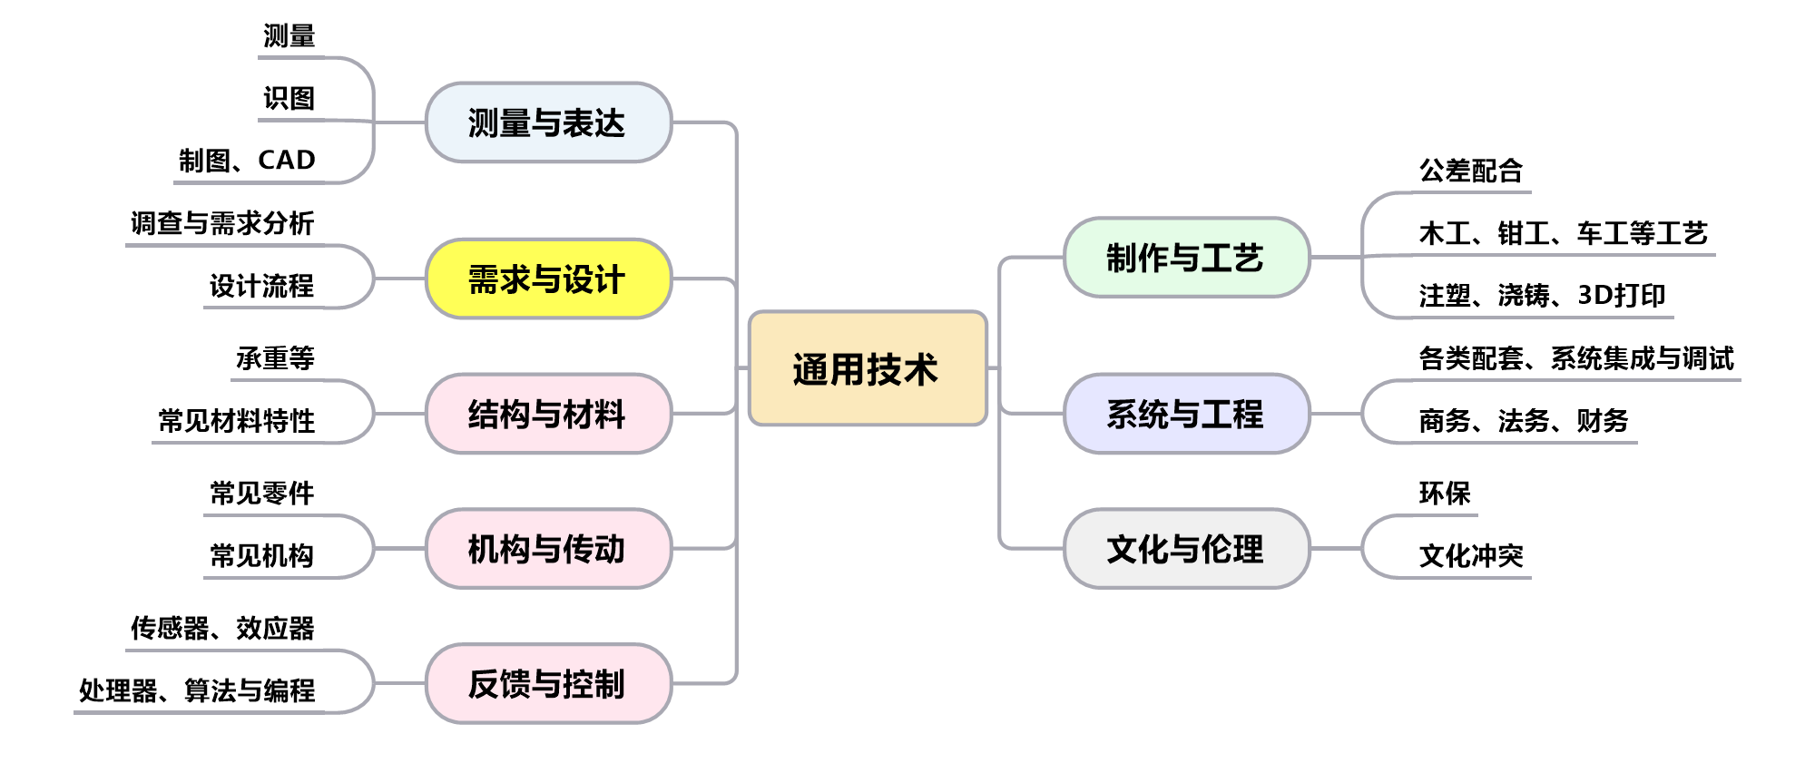
通用技术的内容领域
STEM、创客类学习活动仅仅只有信息技术远远不够，
通用技术、信息技术融合是关键之一
（柳栋,沈涓,武健. 通用技术课程本体知识框架——兼论STEMx和创客教育[J]. 中国电化教育,2016,(10)：79-82,101）

Slide 5
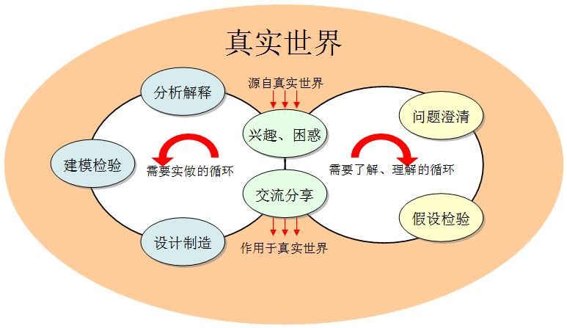
项目学习中两个循环
DBL
pbl
某一主题的学习活动可能是非常标准的PBL

Slide 6
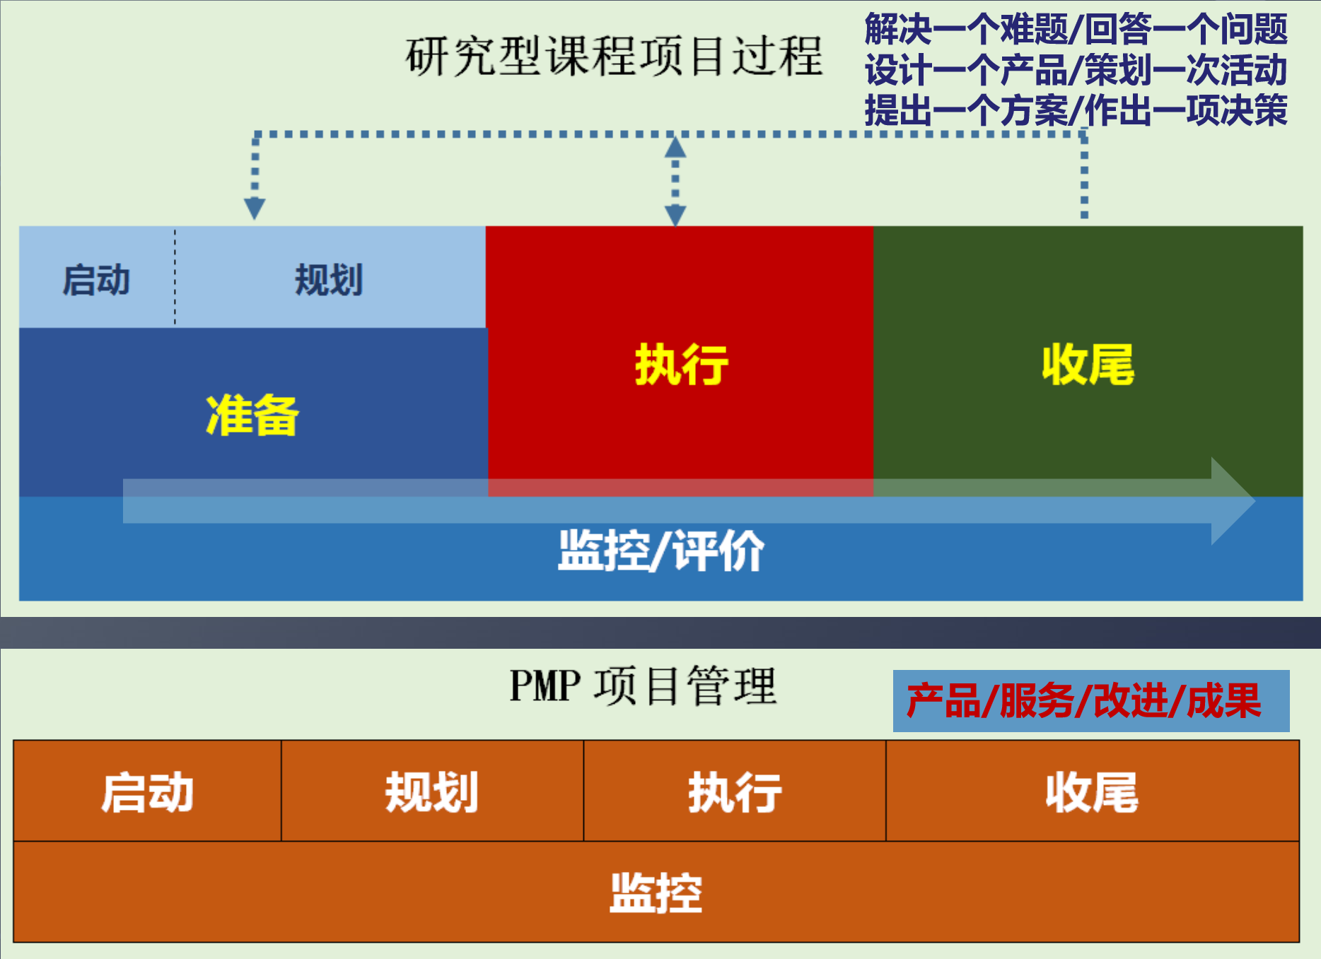
项目学习的PMP模型基础
科学研究模式
项目学习模式
问题澄清
具体实施
反思总结
设立课题
项目过程
科学研究
项目实践
来源：上海市教研室2016年秋拓展研究型课程培训提纲[CP/DK]

Slide 7
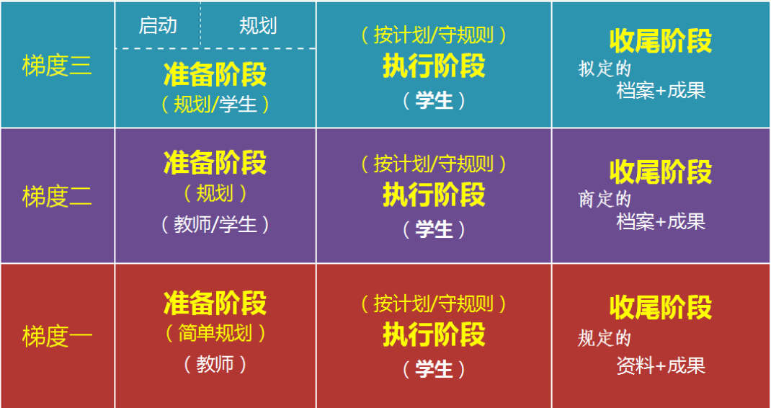
项目学习的学段难度梯度
项目学习的开放性梯度
    高中
    初中
    小学
来源：江铭初.上海市教研室2016年秋拓展、研究型课程培训提纲[CP/DK]

Slide 8
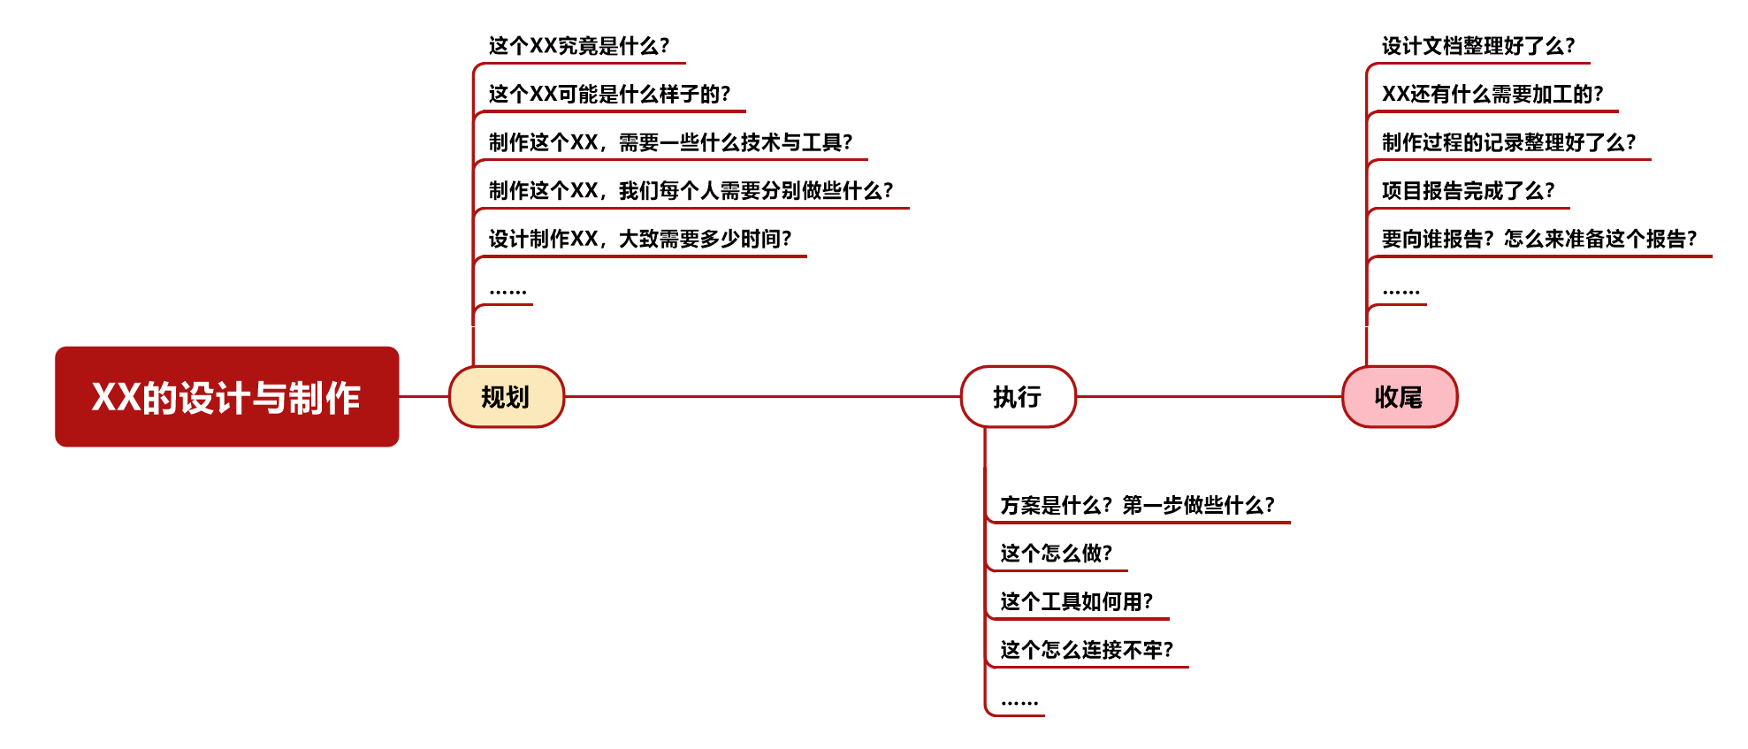
项目学习可能的流程例举
教师支持下的小组实践
小组讨论
其他时间的自主实践活动
有些情况下会加入技能学习模块
有些情况下会加入相应的自主学习活动
开始是教师引导下的小组讨论
部分场合会加入在教师导引下的主动接受学习
部分场合会加入教师的讲授教学
教师导引下的小组学习活动
班级、学校和其他社会性场合的展示活动

Slide 9
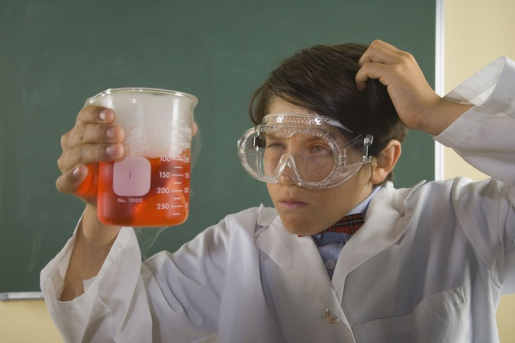
科技类项目学习中组织与安全建议
安全班额
  建议15人左右
环境设计建议
  需要调整专用的学习空间
    如：改建实验室、新建适合大量制作的专用教室
  需要添置一些必要的工具
    如：小型木工设备、小型金属加工设备、电子设备等
  需要计算学生学习所需物料的消耗
必须添置安全用品！！！
    如：学生护目镜、护脸屏，必要的安全软帽（女生）等

Slide 10
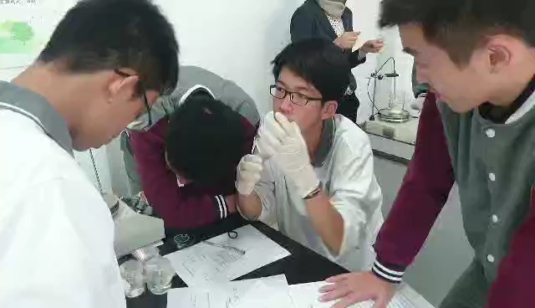
项目学习过程的两个价值取向
学生的发展是教师素养与能力水平最好的证据！
  真实的课堂
    要看到真实的学习过程
  灵动的过程
    要看到学生活动中反映出的
      内在的情感投入
      内在的思维发展

Slide 11
项目学习中的教师协作
我们不是万能的，
需要支持与帮助！
  本地教师同行、其他行业朋友
  来自网络的志愿者
网络基础支持的项目学习
  有效学习过程的一个教师条件：
  我们要负责整个活动
网络教师
本地教师
学习者
本地教师 | 网络教师 | 效果
为主 | － | 次之
为主 | 辅助 | 最佳
辅助 | 为主 | 次之
－ | 为主 | 失控
来源：柳栋.基于网络应用的研究性学习[CP/DK] 2002年

Slide 12
几点建议
要先琢磨起来
  创新意味着和原来不一样、
  意味着你要从无到有
  社会生活中极少“学过了再做”的事情
要先尝试着做
  项目学习时间周期长、难模仿
  “做中学”理解才深刻

Slide 13
谢谢！
社会兼职：上海师范大学兼职副教授、教育硕士导师
中国教育学会科学教育分会常务理事
中文社会科学引文索引CSSCI来源期刊、国家核心学术期刊《开放教育研究》外审专家
成果库 http://papers.cnki.net/beinglab
邮 件 beinglab@qq.com
手 机 15502107292

